Slide 1
Infraestrutura da Rede Corporativa da Empresa Red Saúde
Grupo: Caio, Carlos, Maycon e Patrick

Slide 2
Apresentação
Nós da empresa (nome da empresa), ficamos responsáveis pela criação da infraestrutura da nova sede da empresa da Red Saúde. A seguir vamos mostrar como ficou o projeto para a nova infraestrutura da empresa.

Slide 3
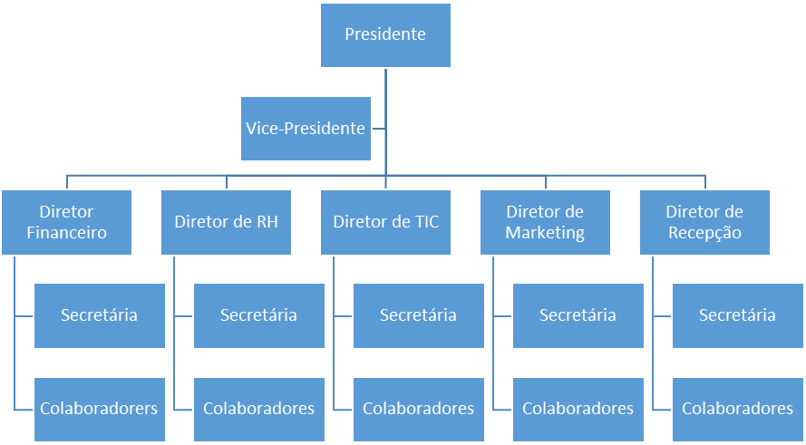
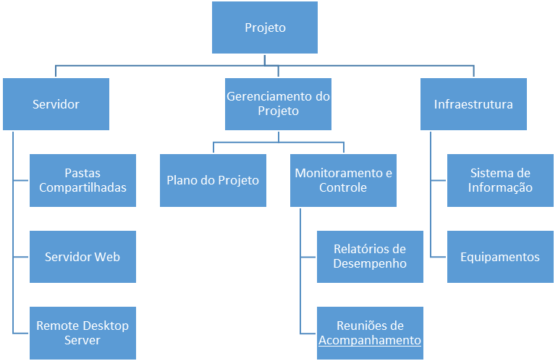
EAP e Organograma
Eap é uma estrutura analítica com todas as atividades que serão realizadas no projeto
Organograma

Slide 4
TAP - Documento formal com os detalhes do projeto para a autorização de sua abertura.

Slide 5
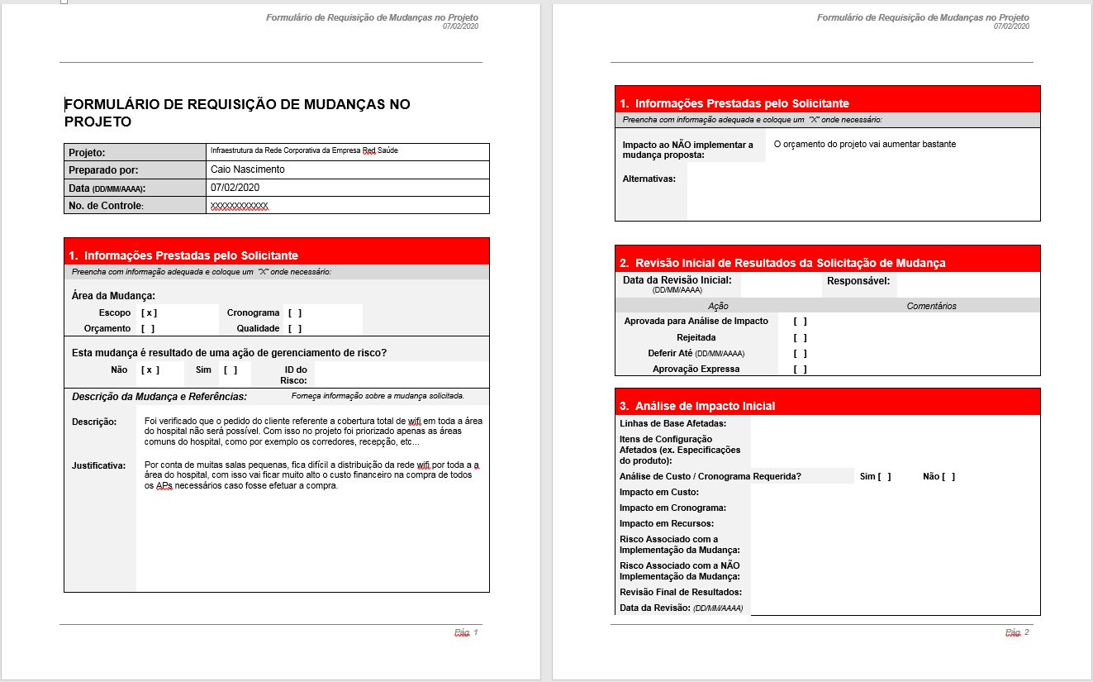
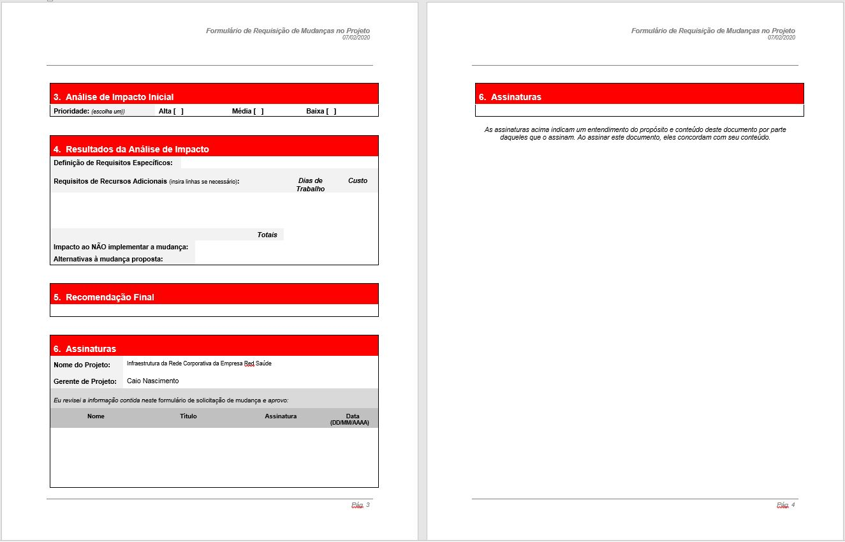
Formulário de mudança de projeto
É necessário para caso ocorra algum problema durante a obra, como por exemplo, um atraso que acabe afetando o cronograma ou o orçamento da obra

Slide 6
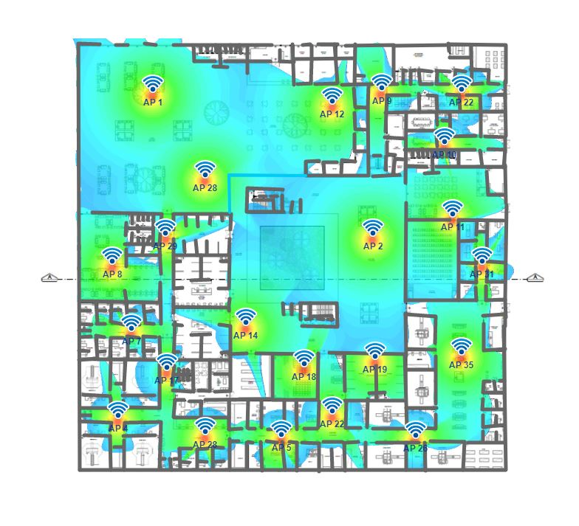
Cobertura WI-FI
Ao lado uma simulação que a nossa empresa fez da cobertura WI-FI da nova sede da empresa. Utilizamos o site https://jwaves.io/ para fazer essa simulação.

Slide 7
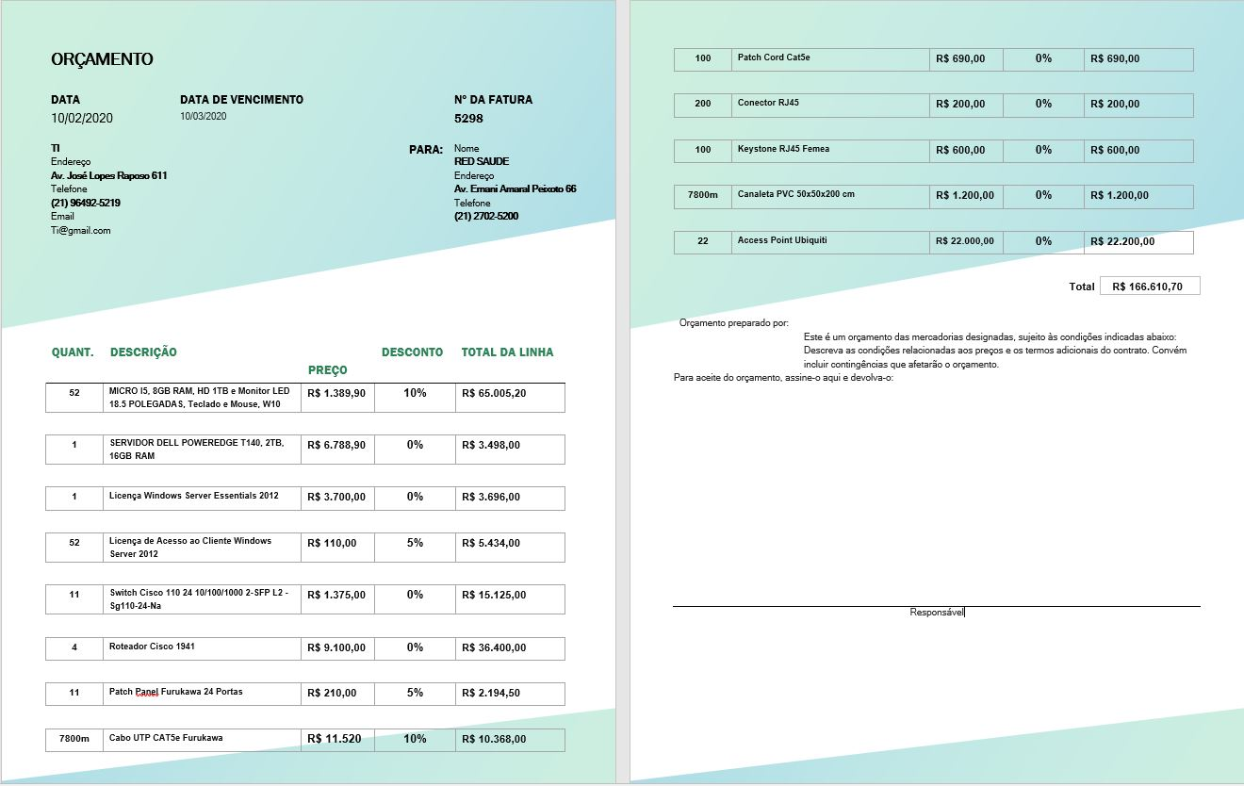
Orçamento 1 - escolhido
Data da Pesquisa: 10/02/2020
REFERÊNCIA DO ORÇAMENTO
Licenças Cal WS 2012 - Rupave
Servidor e Licença Windows Server - Dell
Micros - Boadica
Switch - FourServ
Roteador 1940 - Mercado Livre
Patch Cord - Kabum
Terminais - Furukawa
Canaleta - Unicaserv
Access Point - Kabum

Slide 8
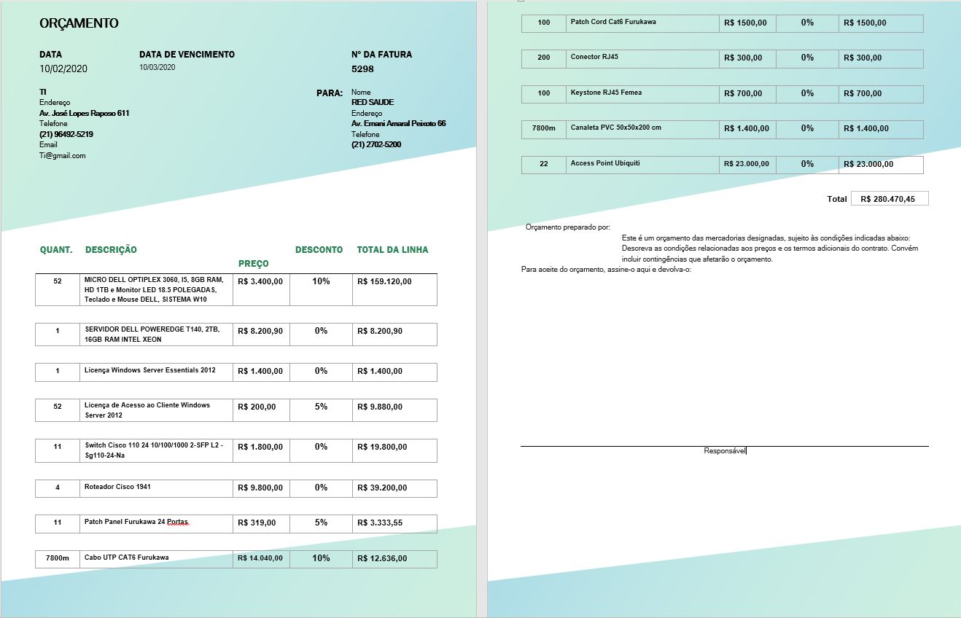
Orçamento 2
Data da Pesquisa: 10/02/2020
REFERÊNCIA DO ORÇAMENTO
Servidor - Dell
Micro - Dell
Licensa WS2012R12 - Software Shopp
Licensa cal - Software Shopp -
Switch e Roteador - Mercado Livre
Patch Panel - Furukawa
Cabo - Kabum
Terminais – Cirilo Cabos
Canaleta - Leroy Merlim
Access Point - Kabum

Slide 9
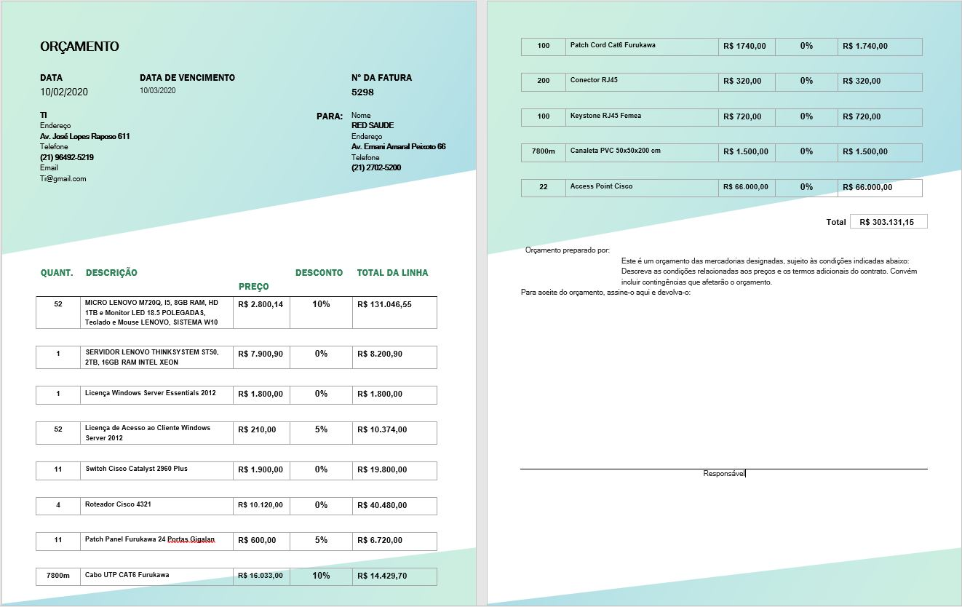
Orçamento 3
Data da Pesquisa: 10/02/2020
REFERÊNCIA DO ORÇAMENTO
Micro - Lenovo
Servidor - Lenovo
Licença servidor - X-Shop
Licença cal - Kabum
Switch - Mercado Livre
Roteador - Mercado Livre
Cabo UTP - Ion Cabos
Mercado Livre - Patch Panel
Mercado Livre - Patch Cord
Ion Cabos - Terminações
Leroy Merlim - Canaleta
Americanas - AP

Slide 10
Obrigado pela atenção!!!

